Slide 1


Slide 2


نام درس:
بوم شناسی تالاب ها
ارائه از:
دکتر محمد رحمانی دکتر نقی نژاد
بهار- 1399

Slide 3
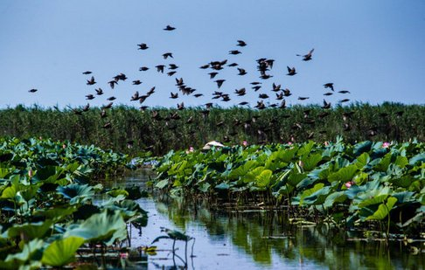
جلسه دوم

Slide 4

بررسی طبقه بندی انواع تالاب ها:
برای طبقه بندی تالاب ها روش های مختلفی در سطح دنیا ارائه شده است که از آن جمله می توان به طبقه بندی کورداین، طبقه بندی لارسون، طبقه بندی اسکات و همکاران و طبقه بندی دوگان اشاره نمود. طبقه بندی فوق الذکر دارای برخی اشتراکات و تفاوت هایی با یکدیگر می باشند. در این راستا از آنجاییکه طبقه بندی تالاب در مطالعات اکوسیستمی تالاب ها یکی از مراحل اصلی و پایه ای می باشند. در ادامه برخی از طبقه بندی های بین المللی تالاب ها مورد استفاده قرار گرفته است. برای این منظور از دو الگوی بین المللی استفاده گردیده است. در واقع با توجه به نقش کلیدی که مراجع بین المللی و کنوانسیون ها در راهبری موضوعات تخصصی محیط زیستی در کشورهای دنیا دارند یک طبقه بندی تالابی از اتحادیه بین المللی حفاظت از طبیعت و منابع طبیعی (IUCN) و یک طبقه بندی از مرجع کنوانسیونی مربوطه یعنی کنوانسیون رامسر ارائه می گردد.

Slide 5

طبقه بندی اتحادیه بین المللی حفاظت از طبیعت و منابع طبیعی
این اتحادیه با توجه به نقشی که در هماهنگی فعالیت های محیط زیست و منابع طبیعی کشورهای عضو دارد نسبت به طبقه بندی انواع زیست بوم ها اقدام نموده که یکی از آنها طبقه بندی ارائه شده برای تالاب هاست. در این طبقه بندی که در ادامه به اختصار مورد بررسی قرار می گیرد عمدتا کیفیت آب و ماهیت طبیعی بودن مبنای گروه بندی ها قرار گرفته است. بر این اساس تالاب ها به سه طبقه اصلی آب شور، آب شیرین و انسان ساخت تقسیم بندی شده اند:
1- آبهای شور
1-1- دریایی
1-1-1- زیرکشندی
1-1-2- بین کشندی

Slide 6

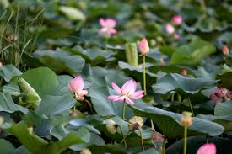
1-2- مصبی
1-2-1- زیر کشندی
1-2-2- بین کشندی
1-3- کولابی (ماندابی)
1-3-1- مارش های شور و لب شور با آبراهه های باریک
1-3-2-مردابها، پهنه ها و دریاچه های شور، آهکی، فصلی و یا دائمی
2- آبهای شیرین
2-1- رودخانه ای
2-1-1-دائمی
2-1-2-موقتی

Slide 7
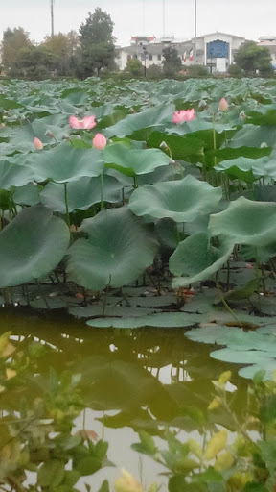
2-2- دریاچه ای
2-2-1-دائمی
2-2-2- فصلی
2-3- مردابی
2-3-1-با گیاهان بن در آب
2-3-2-با درختان جنگلی
3- تالاب های انسان ساخت
3-1-آبزی پروری دریایی
3-2-کشاورزی
3-3-حوضچه های استحصال نمک
3-4-صنعتی و شهری
3-5- مخازن ذخیره آب (آب بندها)

Slide 8

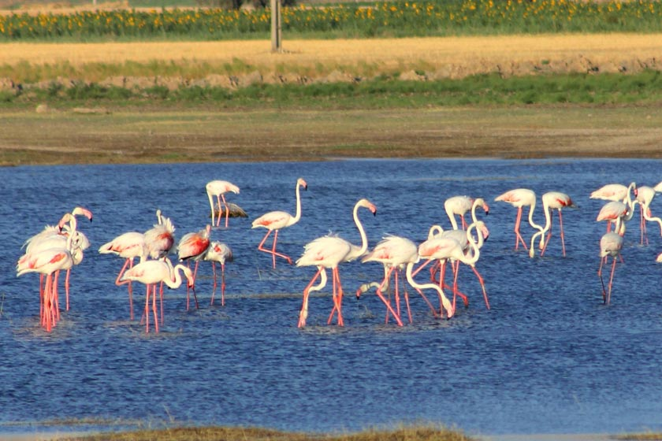
در طبقه بندی فوق کیفیت آب مورد نظر بوده و سایر مشخصه های تالاب ها از قبیل موقعیت، اجزاء اکوسیستمی و تداوم دوره آبدار بودن مدنظر قرار نگرفته است.
طبقه بندی کنوانسیون رامسر
از آنجاییکه کنوانسیون رامسر به عنوان فراگیرترین مرجع مرتبط با تالاب ها و مورد قبول اغلب کشورهای جهان است، در این قسمت ابتدا به این نوع طبقه بندی اشاره می گردد:
1- دریاچه ای
2- رودخانه ای
3- مردابی
4- دریایی
5-مصبی

Slide 9

تقسیم بندی فوق به منظور ارائه طبقه بندی کلی تالاب ها و از نظر نوع منشاء تشکیل تالاب صورت پذیرفته است و تقسیم بندی جزئی تر تالاب ها که به تصویب کنوانسیون رامسر رسیده در ادامه خواهد شد.
سیستم طبقه بندی دیگری که دهه 1990 برای طبقه بندی تالاب ها ارائه گردید روش کد بندی تالاب ها که در سطح دنیا دارای کاربری زیادی می باشد. در این روش موقعیت جغرافیایی و سرزمینی تالاب ها مبنای اصلی طبقه بندی قرار گرفته و سپس در هر طبقه اصلی بر اساس خصوصیات کیفی و فیزیکو شیمیایی طبقات فرعی ارائه گردیده است که در جدول ذیل به اختصار این طبقه بندی نیز ارائه می گردد. این روش طبقه بندی در چهارمین کنوانسیون متعاهدین کنوانسیون رامسر که در سال 1990 در مونرو سوئیس برگزار گردید به تصویب اعضا رسید و در حال حاضر در سطح دنیا مورد کاربرد می باشد.

Slide 10
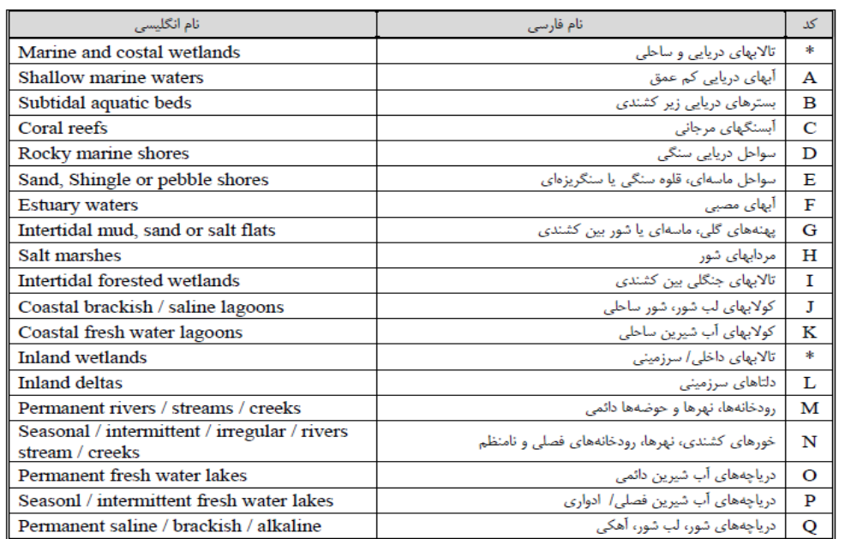
جدول-سیستم کنوانسیون رامسربرای طبقه بندی و کد بندی تالاب ها

Slide 11
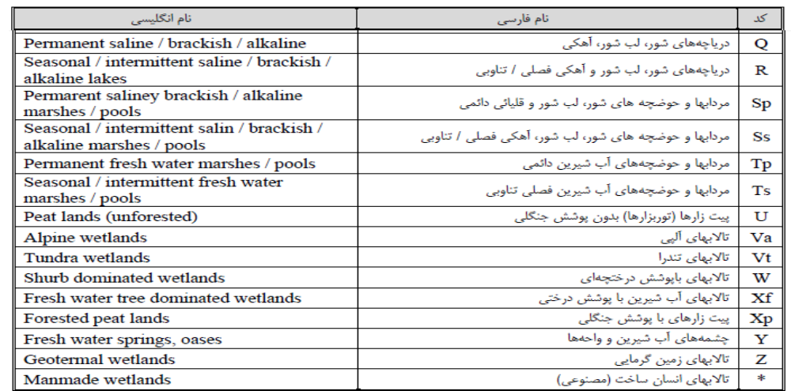

Slide 12
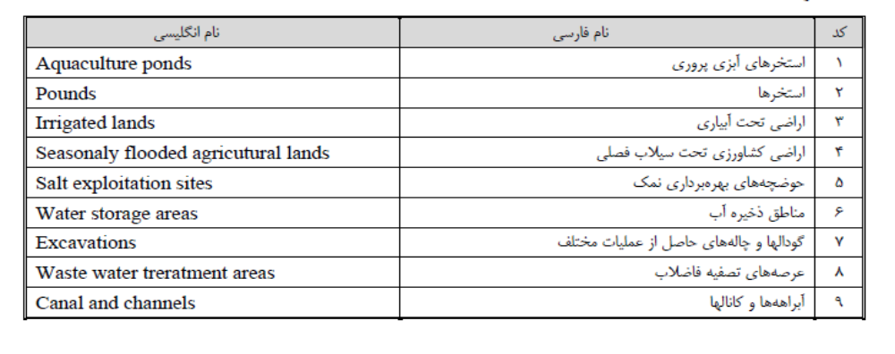
ادامه جدول

Slide 13

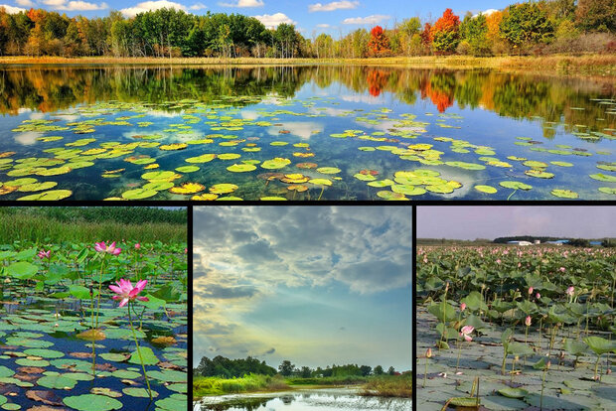
این تقسیم بندی بسیار جزئی و دقیق است و با توجه به موارد جزئی که در آن در نظر گرفته شده است، حدود 84 درصد تالاب های بین المللی ثبت شده در کنوانسیون رامسر در بیش از یک سیستم تالابی طبقه بندی شده اند. بنابراین نمی توان انتظار داشت که هر تالاب فقط در یکی از این طبقات قرار گیرد و احتمال اینکه هر تالاب در چند طبقه قرار گیرد وجود خواهد داشت. با در نظر گرفتن طبقه بندی هایی که در بخش های قبل توضیح داده شد و به منظور ایجاد یک دسته بندی کلان و کاربردی جامع از تالاب ها، می توان تالاب ها را در هفت گروه یا طبقه اصلی قرار داد. این گروه ها عبارتند از:

Slide 14
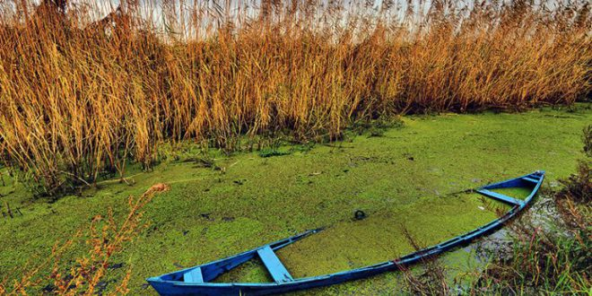
الف-مصب ها
ب- سواحل باز
ج- دشت های سیلابی
د- تالاب های آب شیرین
ه- دریاچه
و- تورب زارها
ز- جنگل های مردابی

Slide 15
الف- مصب ها
زیست بوم های آبی هستند که دهانه ورودی یک رودخانه به اکوسیستم دریا را تشکیل می دهند. معمولا محل تخلیه رودخانه به دریاها به دلیل تقابل انرژی جریان های آبی عریض می گردد و محل تداخل آب شیرین رودخانه و شور دریا محسوب می شود. آب تالاب های مصبی از نظر کیفیت معمولا لب شور و تحت تاثیر جزر و مد دریاست. جزر و مد و کارکرد آن از مهمترین عوامل تنظیم کننده منابع بیوفیزیکی مصب ها به شمار می رود. مصب ها از حاصلخیزترین مناطق طبیعی جهان به شمار می روند. برخورداری مصب ها از گیاهان ماکرو و میکرو، تولید بالایی را برای آنها به ارمغان می آورد که پایه و اساس شبکه غذایی را تشکیل می دهد. بسیاری از آبزیان و بویژه ماهیان بخشی از دوره زیستی خود را در این تالاب ها می گذرانند. مصب ها پرورشگاهی غنی برای نوزاد ماهیان محسوب می شوند. مصب ها در همه دنیا پراکنده اند و خصوصیات کم و بیش مشابهی دارند ولی از نظر میزان باروری و تولیدات با یکدیگر متفاوتند. باروری و میزان تولید مصب ها تابعی از شرایط هیدرولوژی و ژئومورفولوژیکی و همچنین اقلیم ساحلی است.

Slide 16
به همراه مصب ها سیستم های کولابی متعددی شکل می گیرند که به تنهایی حائز اهمیت زیادی هستند. با این تعریف همه بخش های مصب بخشی از اکوسیستم تالابی به شمار می آیند. با این وجود هر مصب بر حسب خصوصیات ویژه خود می تواند طیف گسترده ای از زیستکاههای مختلف تالابی را در چهره های گوناگون تحت پوشش قرار دهد. در مناطق حاره و نیم حاره تنوع سیمای مصب ها به اشکال دیگری نیز دیده می شود. جنگل های حرا از غنی ترین زیستگاههای تالابی به شمار می روند که دارای اهمیت و کارکردهای چند جانبه غیرقابل جانشینی هستند. جنگل های حرا را جنگل های ساحلی و جنگل های کشندی نیز می گویند گونه های تشکیل دهنده این جنگل ها در گذرگاه خشکی به دریا و تداخل آب شور دریا و آب شیرین رودخانه ها و تحت تاثیر دائمی جزر و مد از نظر مرفولوژی و فیزیولوژی و تولید مثلی به سازگاری ویژه ای دست یافته اند که آنها را قادر می سازد این محیط های دشوار ویژه و بی ثبات را بی رقیب اشغال نمایند.

Slide 17

ب- سوال باز
طبیعتا این طبقه تالاب های در بر گیرنده مناطق ساحلی دریاهاست. این نوع سواحل تحت تاثیر آب های رودخانه ای و اکوسیستم کولابی نیستن. این نوع سواحل نیز مانند مصب ها می توانند از زیستگاههای متنوع تالابی تشکیل شوند. در این نوع سواحل جنگل های مانگرو و پهنه های گلی از چهره های شاخص به شمار می روند.

Slide 18
ج- دشت های سیلابی
دشت های سیلابی جزو تالاب های دائمی محسوب نمی شوند. این زیست بوم شامل دشت هایی است که به طور دوره ای تحت تاثیر طغیان رودخانه و سیلاب قرار دارند. در بسیاری از مناطق این دشت ها در سواحل پست دیده می شوند. دشت های سیلابی نیز سیماهای متعددی دارند. باتلاق های پوشیده از علف ها، جنگل های غرقابی و دریاچه های هلالی یا کمانی از جمله چهره های این دشت ها به شمار می روند. این دشت ها بسیار حاصلخیز بوده و از نظر حیات وحش و پرندگان آبزی نیز بسیار مهم می باشند.

Slide 19

جلسه سوم

Slide 20
د- تالاب های آب شیرین

